Slide 1
Системное использование Qr-кодов в медицинской деятельности: повышение эффективности и производительности работы.

Slide 2
Проблематика:
Увеличивающийся поток пациентов.
Увеличивающееся количество отправляемых СЭМДов.
Что делать?
Поиск новых инструментов
в работе.
Возрастающий объем документов.
Дефицит кадров на рынке труда.

Slide 3
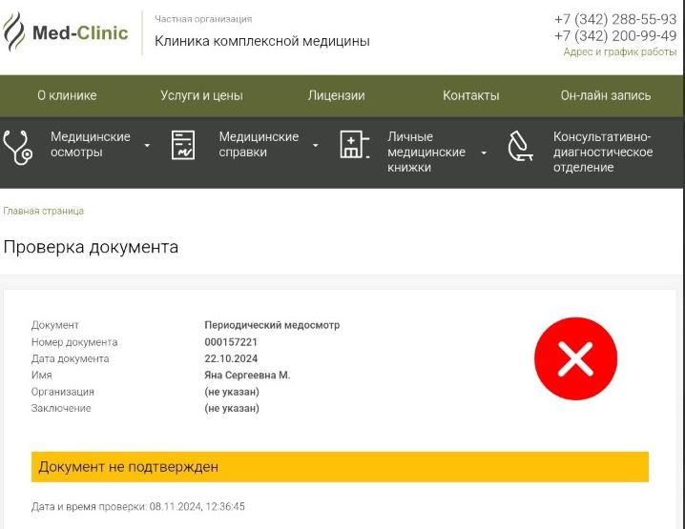
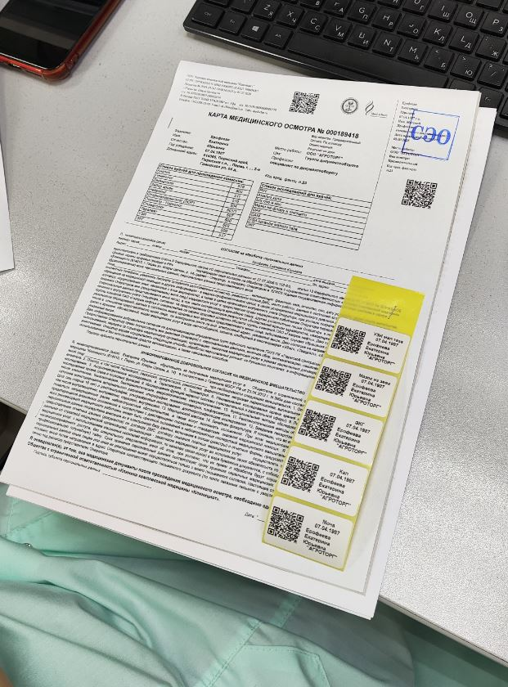
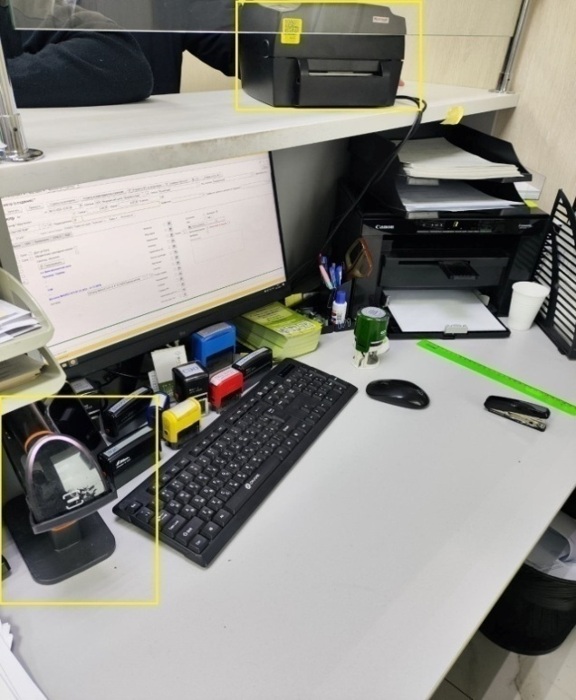
Для чего и как мы используем Qr-коды:
Быстрой идентификация пациента.
Маршрутизация пациента.
Интеграция с другими электронными системами медицинского назначения.
Отслеживание всей истории цепочки обработки документов.
Оплата сотрудникам за выполненный объем работы.
Облегчение работы с клиниками партнерами.
Снижение загруженности регистратуры.

Slide 4
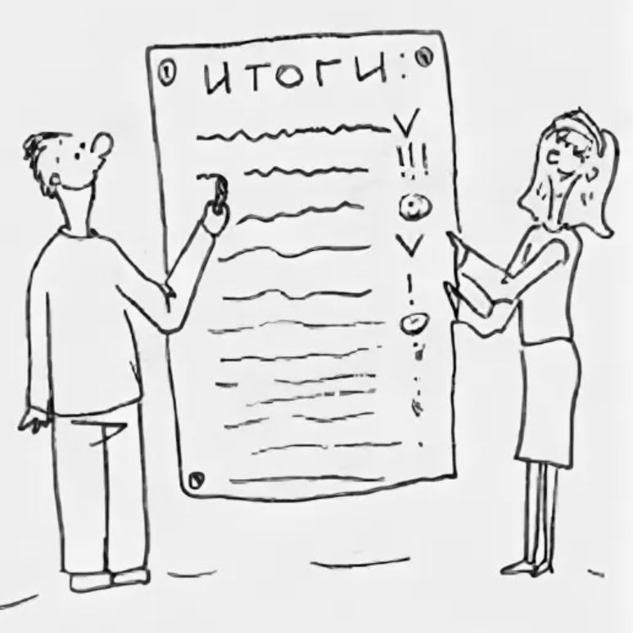
Результат:
Сокращение времени оформления пациентов, увеличение скорости регистратуры.
Простая и прозрачная проверка подлинности заключений.
История всех документов прослеживается на каждом этапе.
Наглядность сдельной оплаты специалистам за выполненный объем.
Менеджеры работают в 2-3 раза эффективнее.
Организация партнерской сети клиник.
Все пациенты – маршрутизированы.

Slide 5
Затраты:
Обеспечение каждого рабочего места в регистратуре сканерами Qr-кодов и принтерами этикеток. Все остальные рабочие места только сканерами.
Стоимость одной этикетки 10 копеек.
Печать кодов на бумаге – дополнительно ничего не стоит, входит в стоимость печати документов
Обучение персонала – внутри организации.

Slide 6
Эффективность:
В 2023 году провели 56 000 медицинских осмотров, в 2024 году – 107 000.
Увеличение выручки почти в два раза за каждый год.
Повышение количества обработанных документов персоналом в 2-3 раза.
Сокращение времени ожидания пациента.

Slide 7
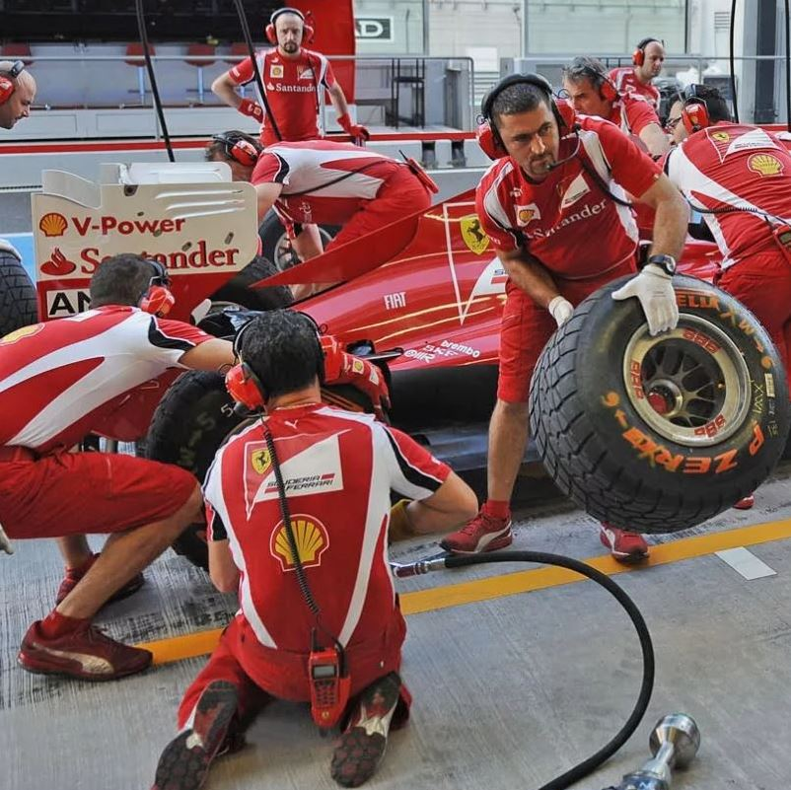
Как Qr-код влияет на эффективность работы: За сколько времени можно поменять колесо у автомобиля?
Работа без Qr-кода
Работа с Qr-кодом
Работа с системными
Qr-кодами
Колесо можно поменять самому
за 5 минут
Обратиться в автосервис, поменяют
за 1 минуту
Команда Формулы1,
меняет колесо
за 2 секунды
Скорость решения проблемы: зависит от инструмента и от команды.

Slide 8
Масштабируемость проекта:
Данный проект можно внедрять в любые частные структуры здравоохранения.
Платные услуги государственных медицинских структур.

Slide 9
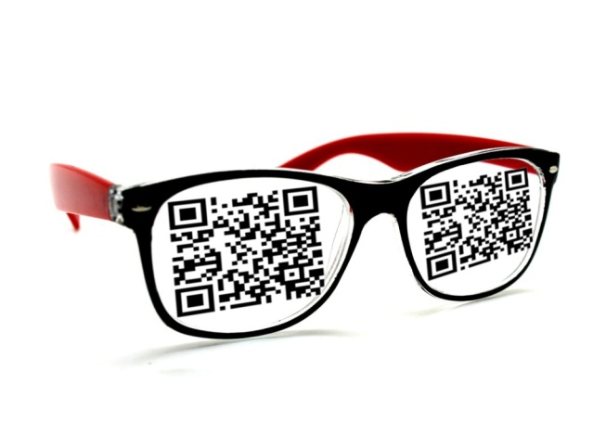
Qr-коды - это инструмент – облегчающий работу,
так же как очки, облегчают жизнь пациентам с нарушением зрения.

